Slide 1

klasa I
moduł 08
BODY
PI Synergia początkowej nauki języka obcego z edukacją wczesnoszkolną i technologiami informacyjno-komunikacyjnymi.
Projekt współfinansowany przez Europejski Fundusz Społeczny w ramach Programu Operacyjnego Kapitał Ludzki.
Priorytet III Wysoka jakość systemu oświaty, Działanie 3.3 Poprawa jakości kształcenia, Poddziałanie 3.3.4 Modernizacja treści i metod kształcenia – projekty konkursowe.

Slide 2


Slide 3


Slide 4


Slide 5


Slide 6


Slide 7

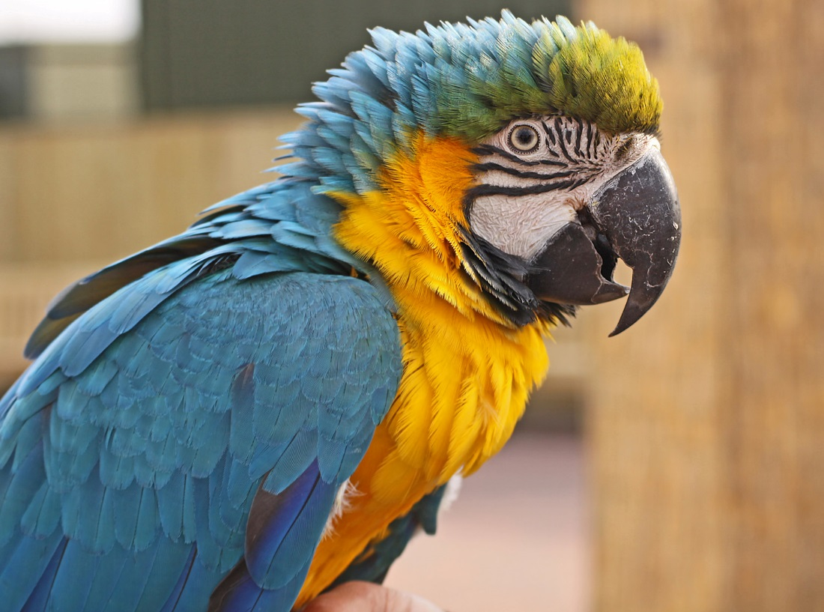

Slide 8


Slide 9



Slide 10



Slide 11



Slide 12
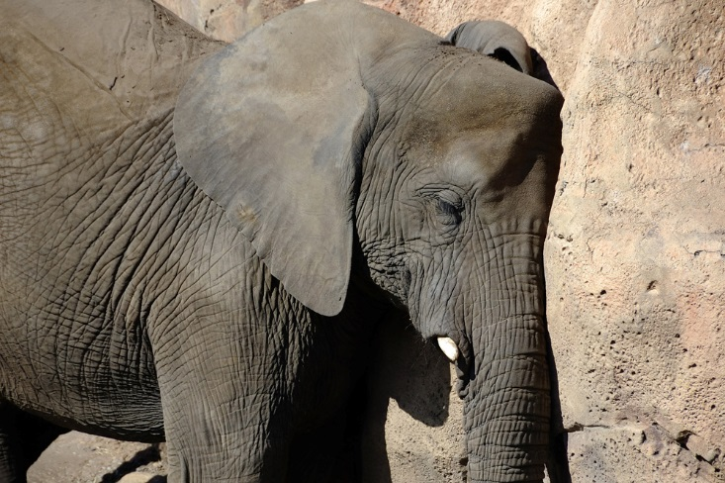

Slide 13



Slide 14



Slide 15



Slide 16


